Slide 1
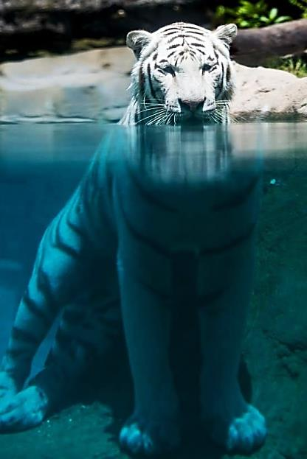
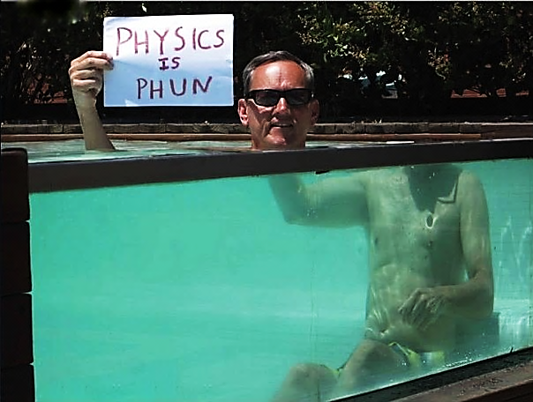
Преломление света.
Показатель преломления
Никто не зажигает свечу, чтобы хранить ее за дверью, ибо свет затем и существует, чтобы светить, открывать людям глаза, показывать какие вокруг чудеса.
Пауло Коэльо

Slide 2



S
C
Преломление — изменение направления распространения света при его переходе через границу раздела двух сред.
α
Угол падения (α) — угол образованный падающим лучом и перпендикуляром, восстановленным в точке падения.
•
M N
О
Угол преломления (β) — угол образованный преломленным лучом и перпендикуляром, проведенным в точку падения.
β
D
K
S
Падающий луч — луч, идущий от источника и попадающий на границу раздела сред.
M N
Преломленный луч — луч, прошедший через границу раздела двух сред.
K

Slide 3

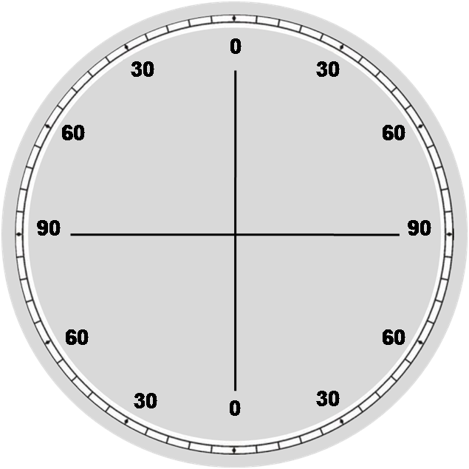

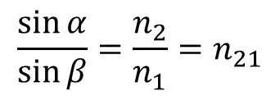
Закон преломления света:
Луч падающий, луч преломленный и перпендикуляр, проведенный к гра-нице раздела двух сред, востанов-ленный в точке падения луча, лежат в одной плоскости;
отношение синуса угла падения к си-нусу угла преломления есть величина постоянная для данных двух сред, не зависящая от угла падения.
$$\frac{\sin{α}}{\sin{β}}=\frac{n_{2}}{n_{1}}=n_{21}$$
n — относительный показатель пре-ломления второй среды относитель-но первой.

Slide 4
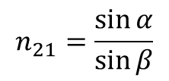
Относительным показателем пре-ломления второй среды относитель-но первой называется скалярная фи-зическая величина, равная отноше-нию синуса угла падения к синусу угла преломления.
S
C
α
n = 1
вакуум
•
M N
$$n_{21}=\frac{\sin{α}}{\sin{β}}$$
n
О
среда
Абсолютным показателем преломле-ния среды называется скалярная фи-зическая величина, равная отноше-нию синуса угла падения луча к сину-су угла преломления при переходе луча из вакуума в эту среду.
β
D
K

Slide 5
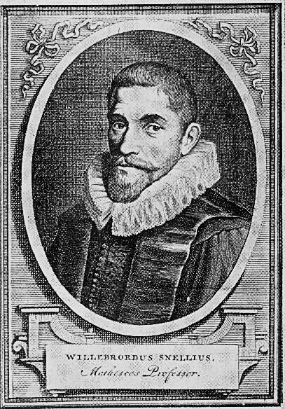
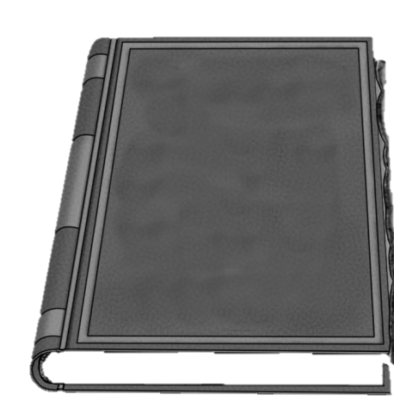
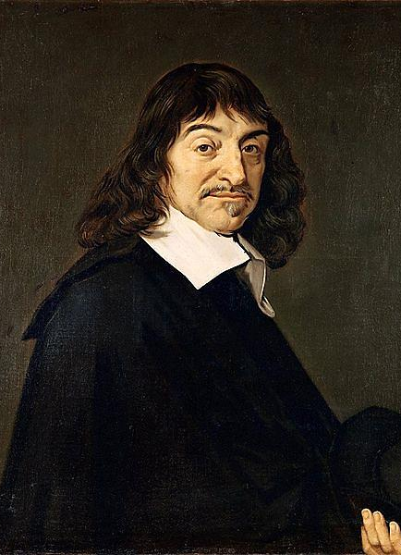
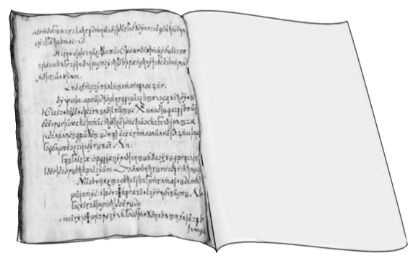
Р. Декарт
Рассуждения о методе
ДИОПТРИКА
1637 г.
Закон прелом-ления света
Виллеброрд Снелл
??. ??. 1580 — 30. 10. 1626
Рене Декарт
31. 03. 1596 — 11. 02. 1650

Slide 6
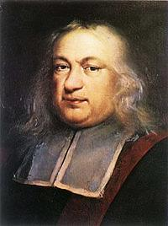
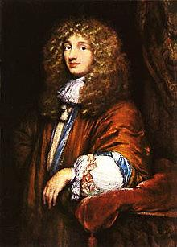
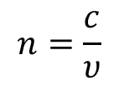
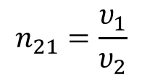
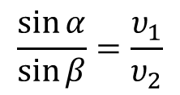
1662 г.
1690 г.
$$\frac{\sin{α}}{\sin{β}}=\frac{υ_{1}}{υ_{2}}$$
$$n_{21}=\frac{υ_{1}}{υ_{2}}$$
Пьер де Ферма
17. 08. 1601 — 12. 01. 1665
Христиан Гюйгенс ван Зёйлихем
14. 04. 1629 — 8. 07. 1695
$$n=\frac{c}{υ}$$

Slide 7


Из двух сред оптически более плотной считается та, у которой показатель преломления больше (или та, в которой скорость света меньше).
$$α>β$$
Среда | Показатель
Воздух | 1,0002926
Вода | 1,332986
Глицерин | 1,4729
Кремний | 4,010
Алмаз | 2,419
Лед | 1,31
Масло | 1,46
Спирт этиловый | 1,36
$$α<β$$
β
α
α
β

Slide 8

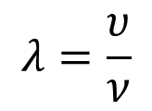




$$υ_{1}>υ_{2}$$
$$∠α > ∠β$$
O
λ₁
$$\vec{υ}1$$
B
α
B’
$$λ_{1}>λ_{2}$$
A
λ₂
A’
β
$$\vec{υ}2$$
$$λ=\frac{υ}{ν}$$
O’

Slide 9
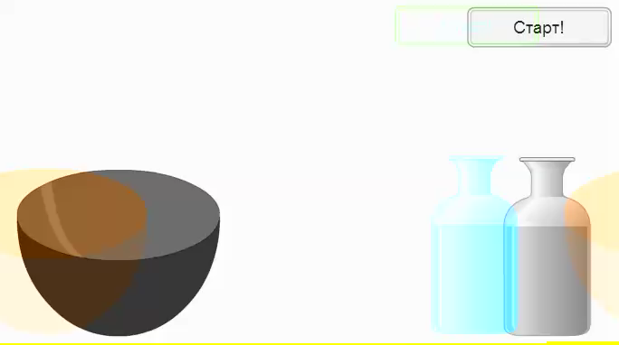
Примеры преломления света

Slide 10
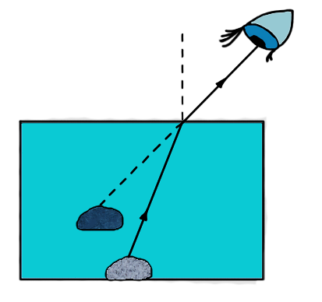
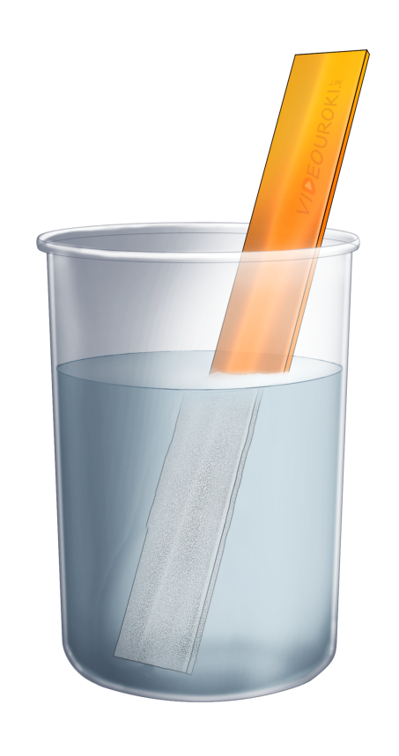
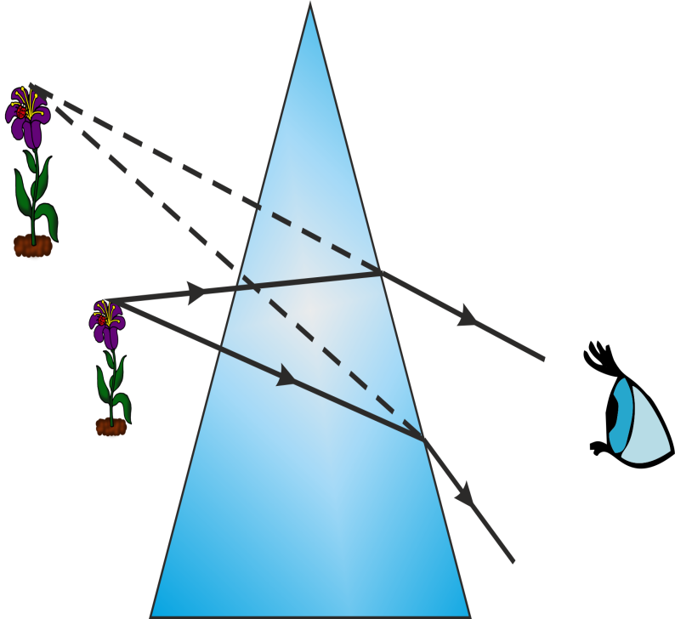
Примеры преломления света

Slide 11


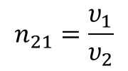
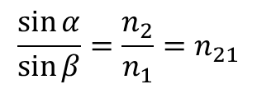
S
C
Преломление — это изменение направления распространения света при его переходе через границу раздела двух сред.
Угол падения
α
Закон преломления света:
•
M N
О
$$\frac{\sin{α}}{\sin{β}}=\frac{n_{2}}{n_{1}}=n_{21}$$
Угол преломления
β
Относительный показатель преломле-ния:
D
K
$$n_{21}=\frac{υ_{1}}{υ_{2}}$$
Абсолютный показатель преломле-ния:
$$n=\frac{c}{υ}$$

